Slide 1
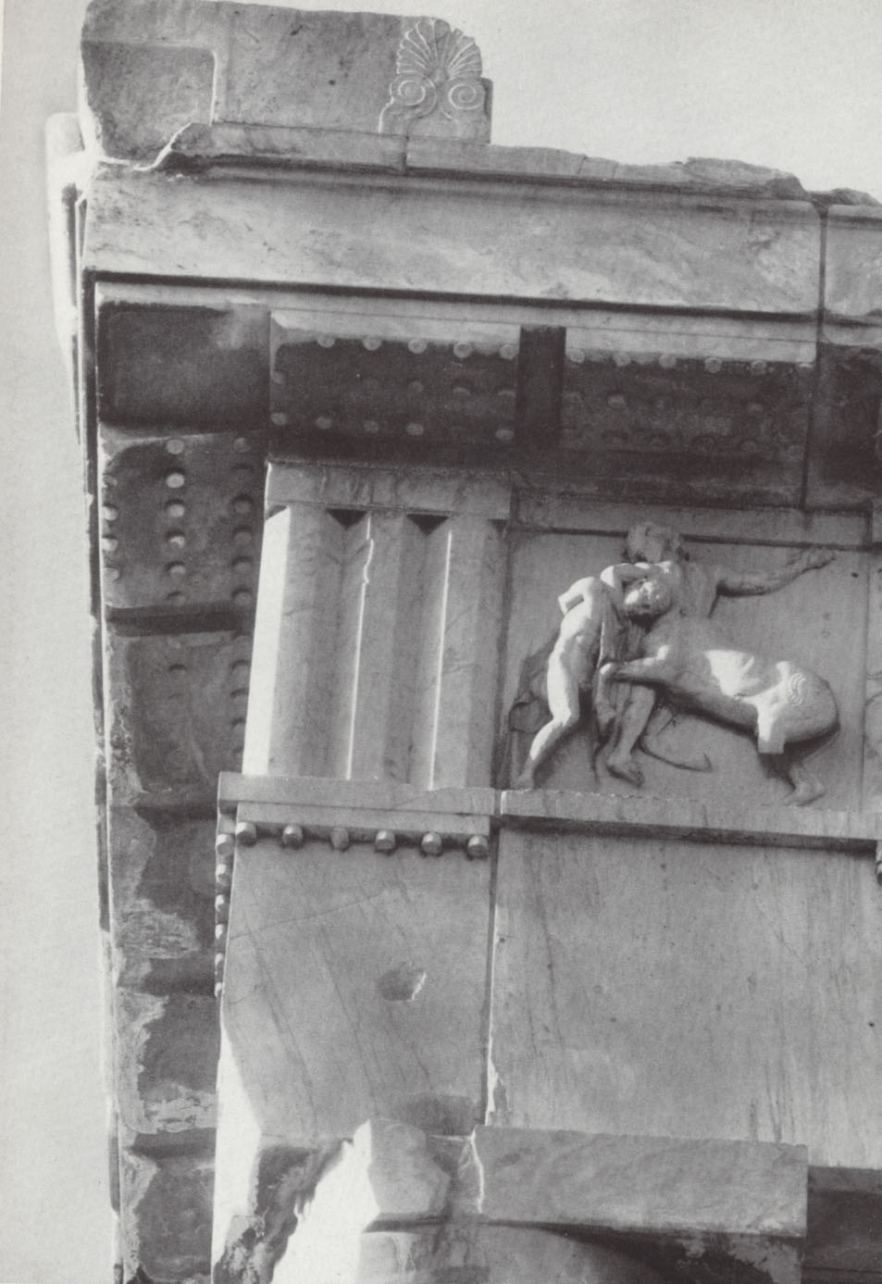
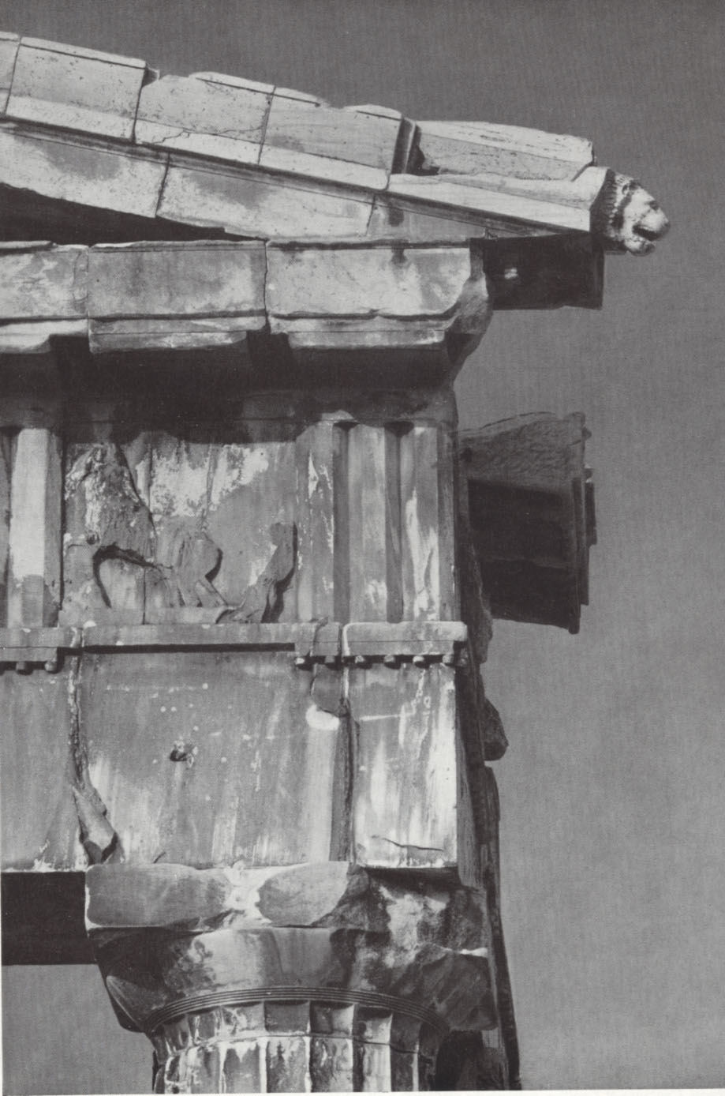

Partenone, contrazione angolare

Slide 2
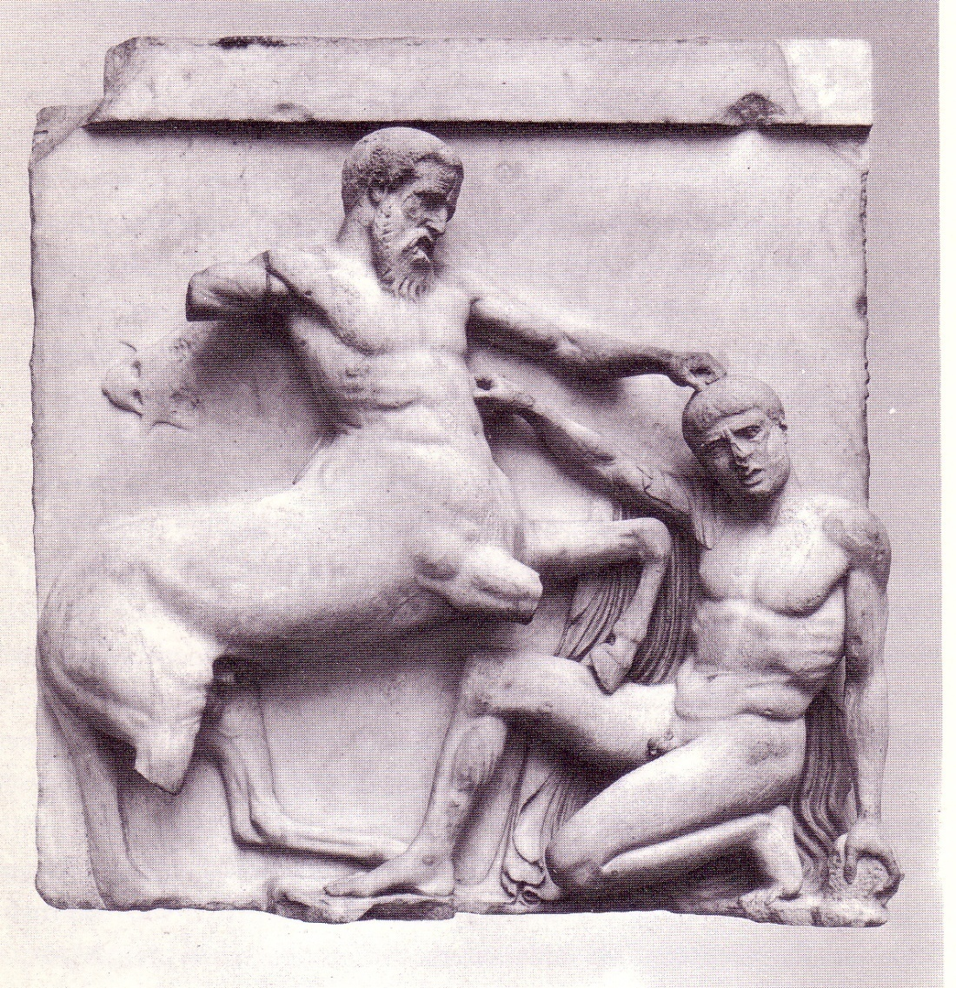
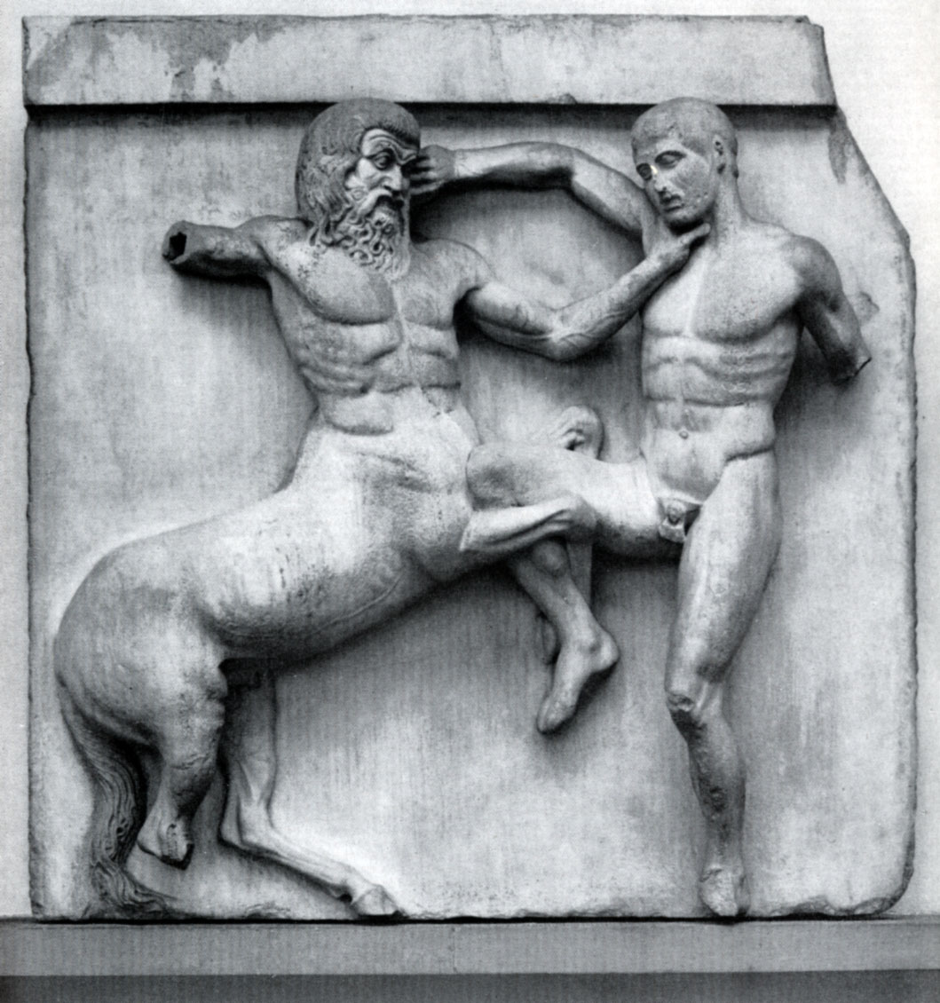
Partenone
Metope lato Sud
12 metope dell’edificio precedente
Metopa ritagliata a ds. (dall’edificio precedente)
Tempio di Cimone:
30 metope lato lungo, 10 lato breve
(24 erano già eseguite)
Tempio di Pericle:
32 metope lato lungo, 11 lato breve

Slide 3
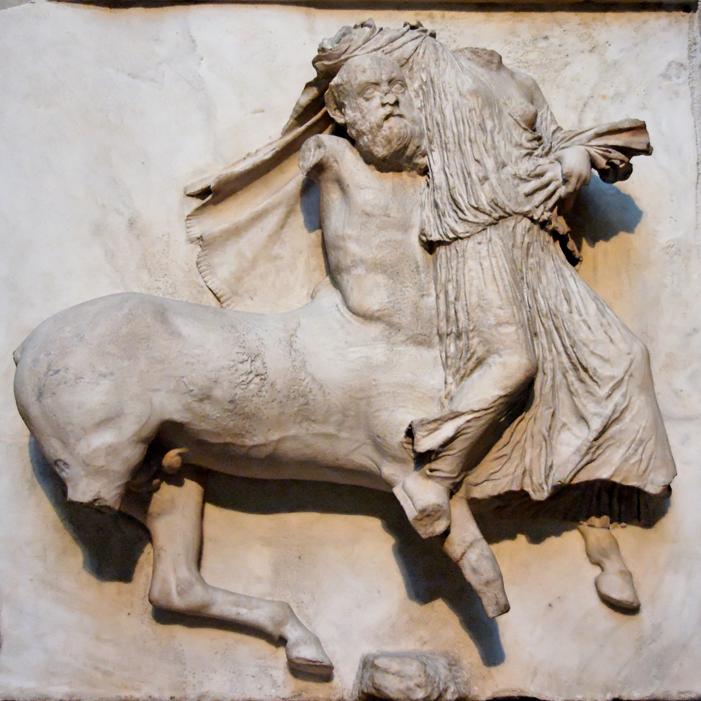
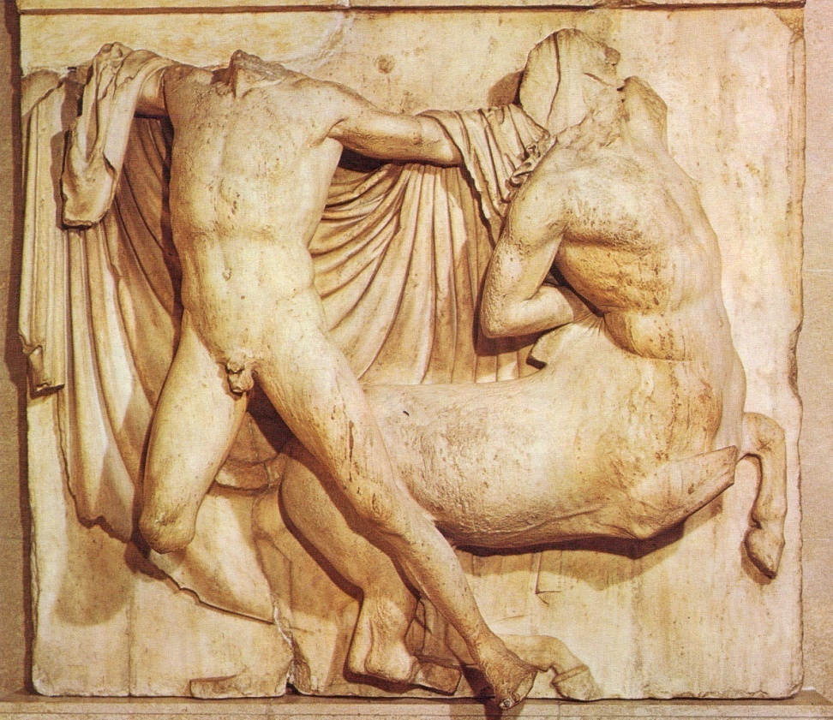
Partenone
Decorazione architettonica materiale: marmo pentelico almeno due botteghe
92 Metope datate tra 447-440
Est: gigantomachia
Ovest: amazzonomachia
Nord: Iliupersis (rimaste solo 5)
Sud: centauromachia (meglio conservato)

Slide 4
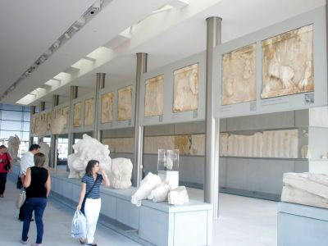
Metope del Partenone nel nuovo Museo dell’Akropolis
39 sono ad Atene, 15 al British Museum (Elgin Marbles)

Slide 5
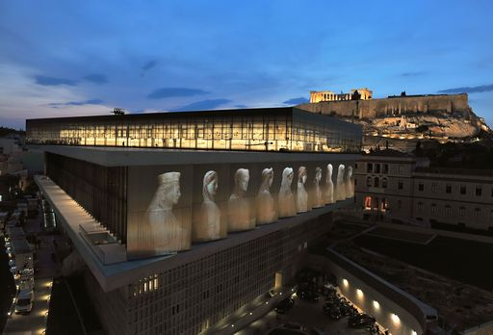
Il nuovo Museo dell’Acropoli

Slide 6
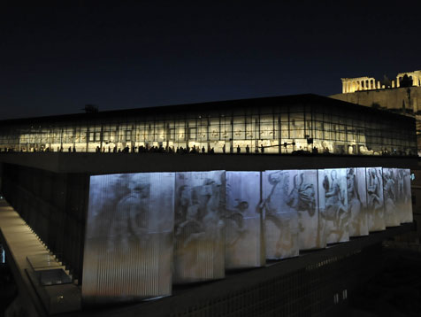
Il nuovo Museo dell’Akropolis

Slide 7
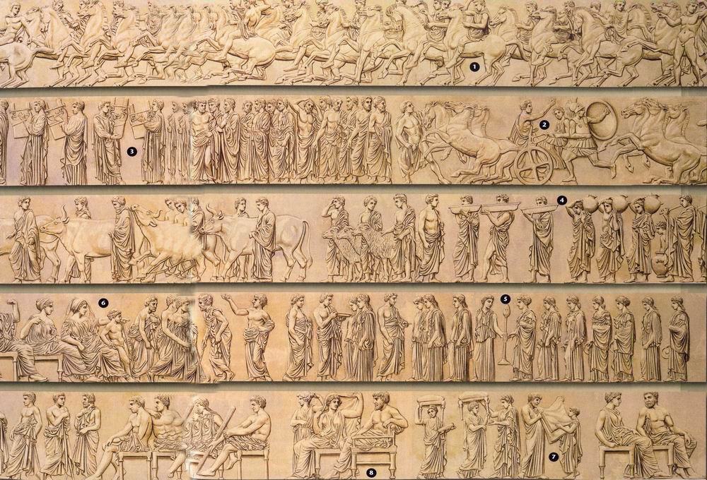
Fregio con processione delle panatenee festa annuale nel mese di Hecatombeon (luglio/agosto) dis. J. Carrey (1674)

Slide 8
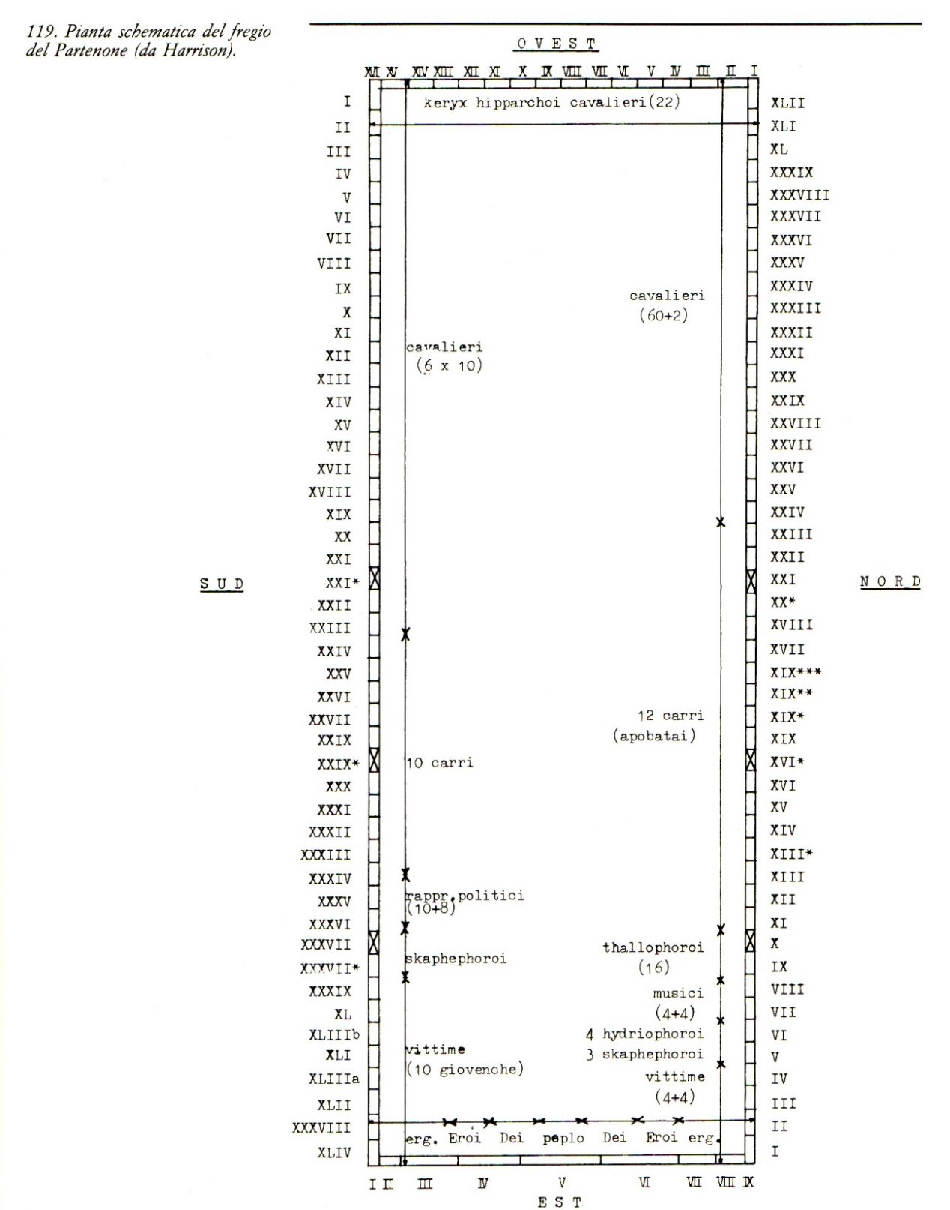
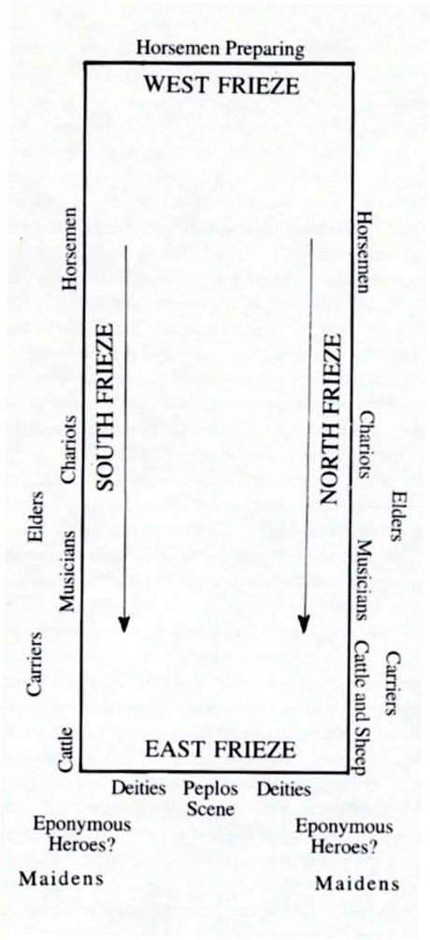
Partenone, fregio
sviluppo del fregio 160 m
445-438 a.C.

Slide 9
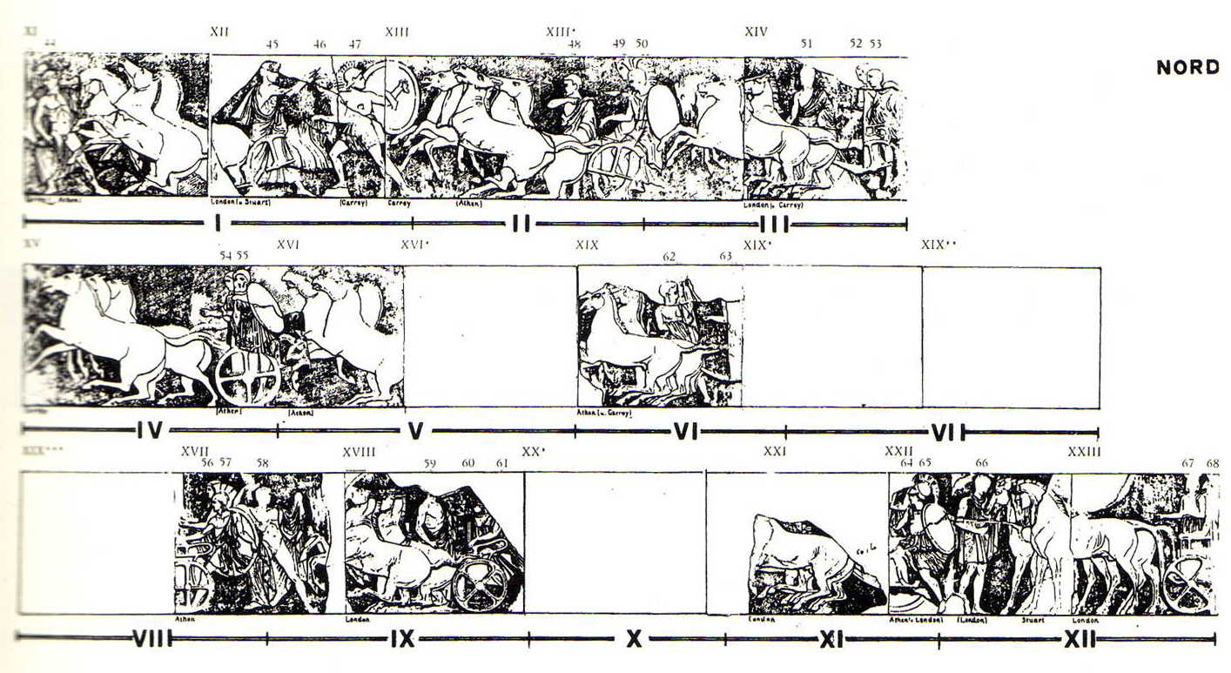
Partenone,
Fregio rappresenta due processioni: partono dall’angolo S-O
56 lastre sono al British Museum (Elgin Marbles)
36 nel Museo del’Akropolis
360 figure umane, 200 animali
Lato Nord – Atene in epoca arcaica (XII-XIII – scena di apobatein)

Slide 10
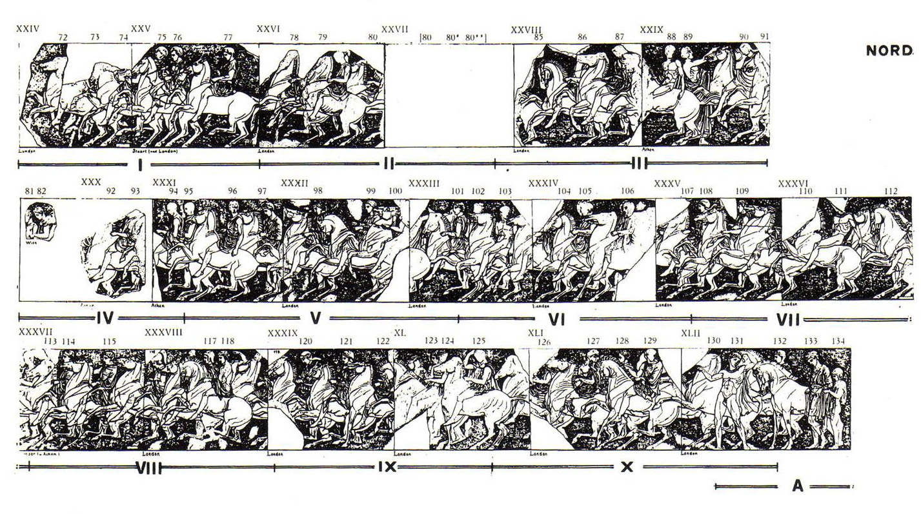
Partenone - sviluppo del fregio lato Nord (complessivamente 60 cavalieri):
Cavalieri forse caduti di Maratona
24 cavalieri potrebbero essere 6 gruppi da 4 cavalieri, rappresentanti le 4 tribù arcaiche

Slide 11
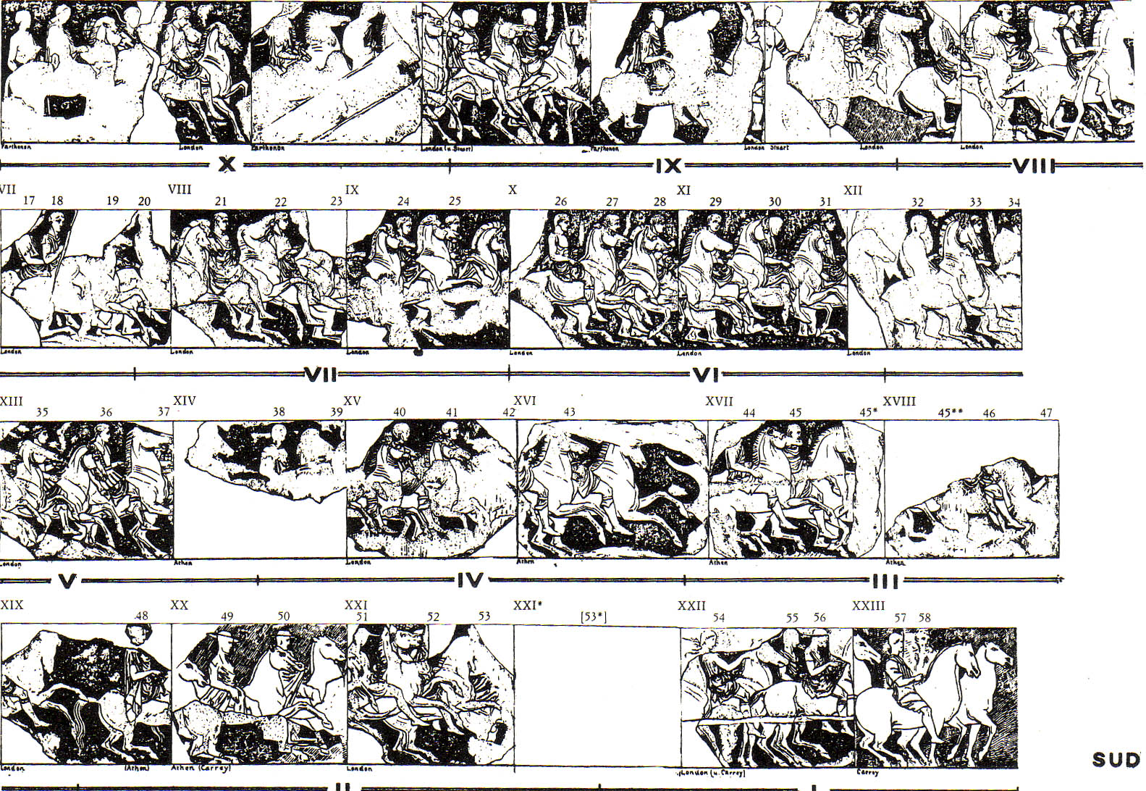
Partenone- sviluppo del fregio del lato Sud:
Atene contemporanea
10 gruppi da sei cavalieri = 10 tribù clisteniche

Slide 12
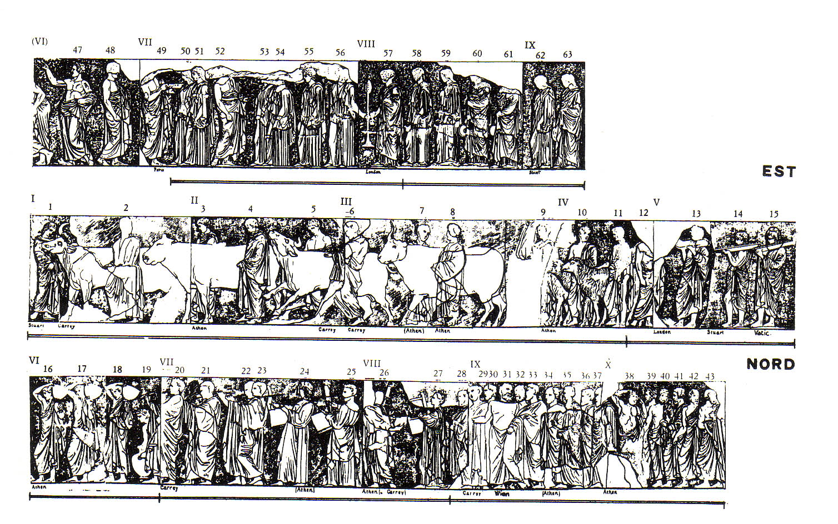
Partenone- sviluppo del fregio del lato Est:
Atene eterna
confluenze delle tre processioni e consesso delle divinità olimpiche

Slide 13
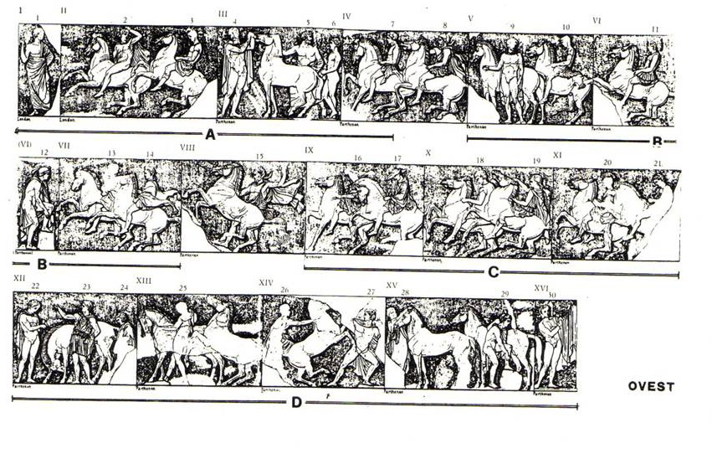
Partenone – sviluppo del fregio del lato Ovest
Atene mitica con Teseo
1 araldo, 2 ipparchi e rappresentanti delle12 fratrie

Slide 14
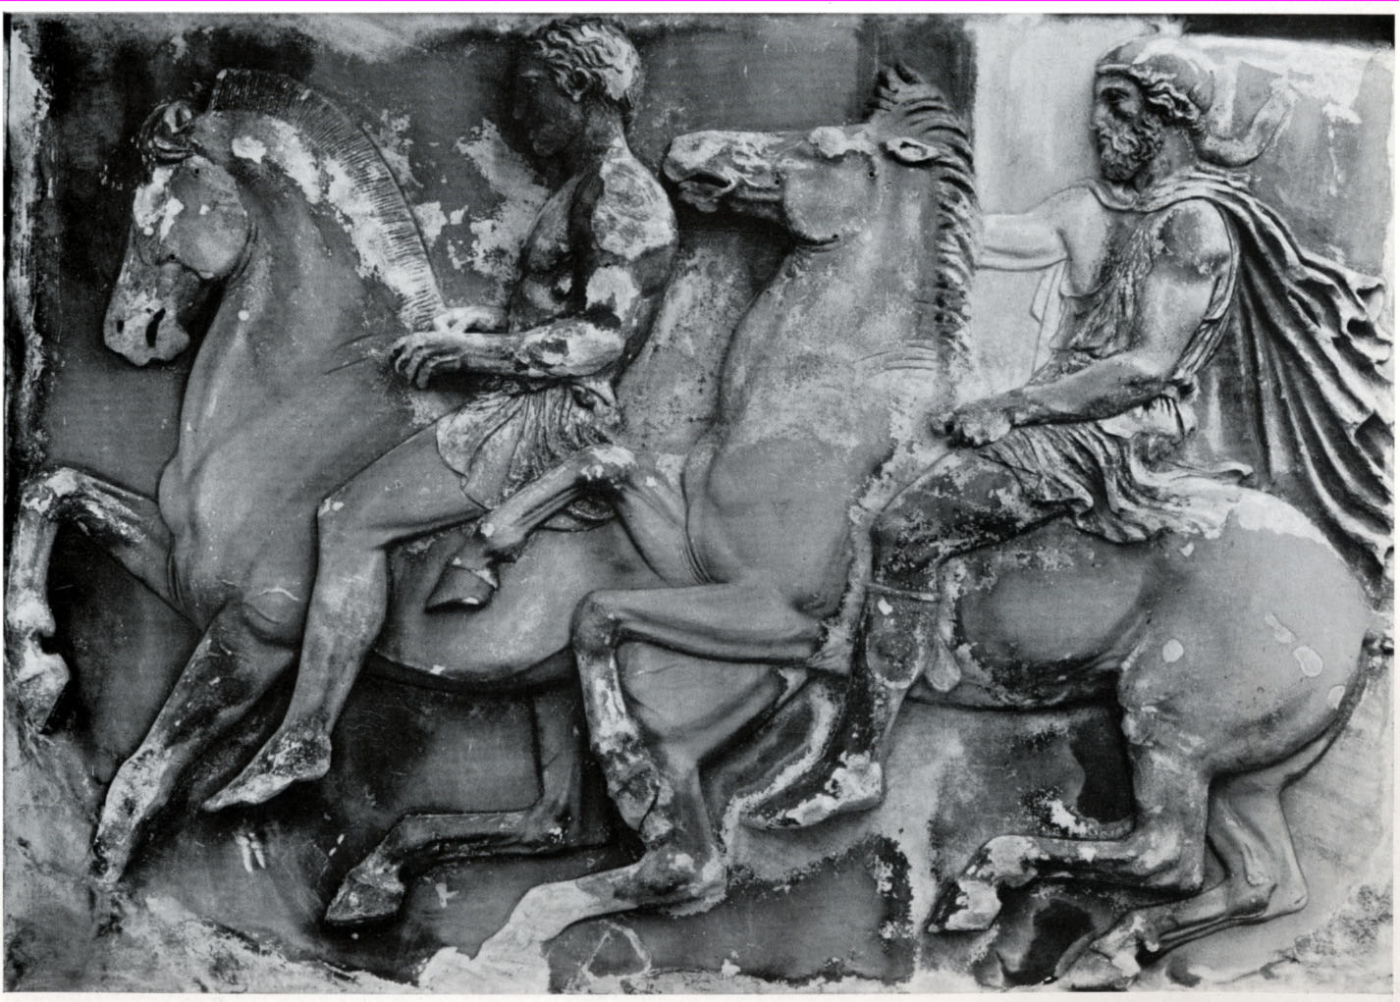
Fregio, lato ovest, cavaliere con barba – ev. Teseo durante le Synoikiai (festa attica)

Slide 15
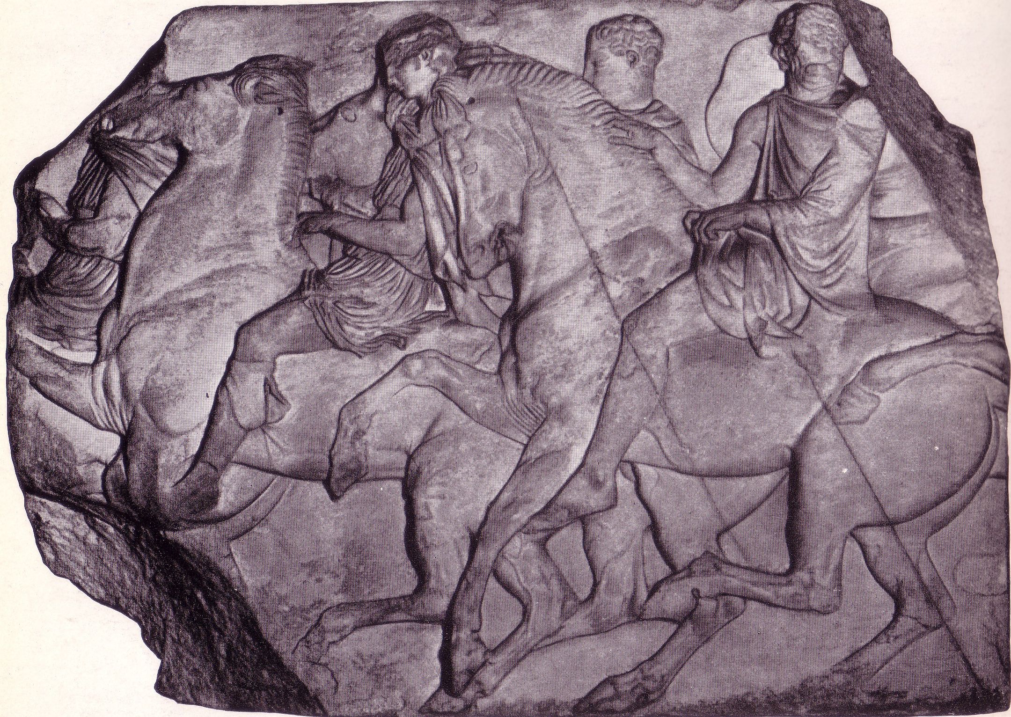

Slide 16
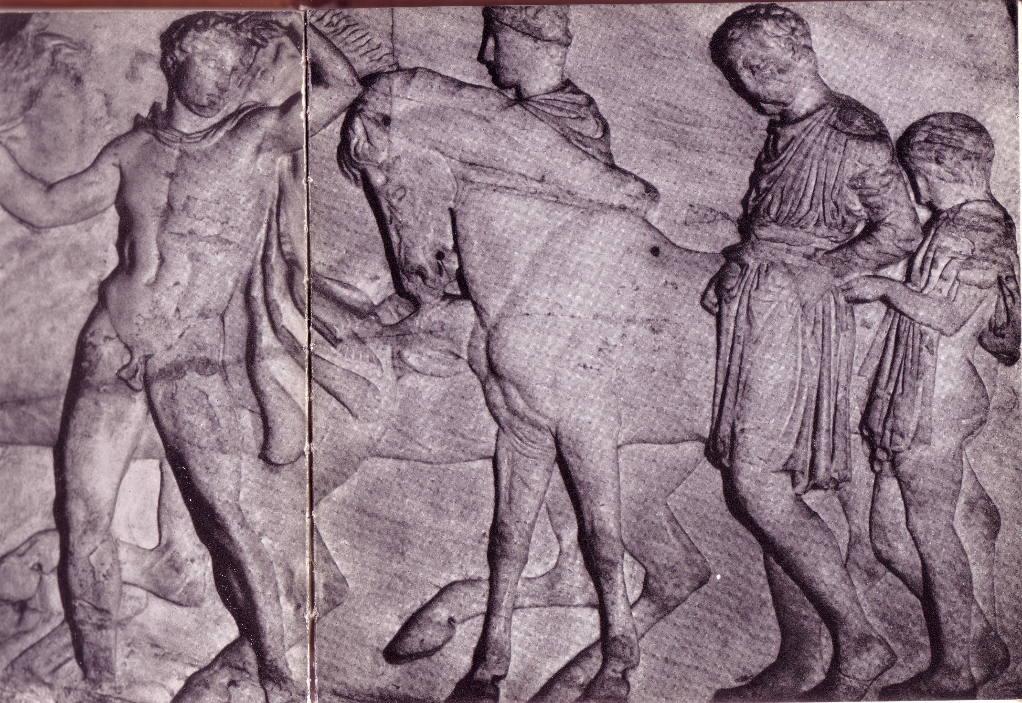
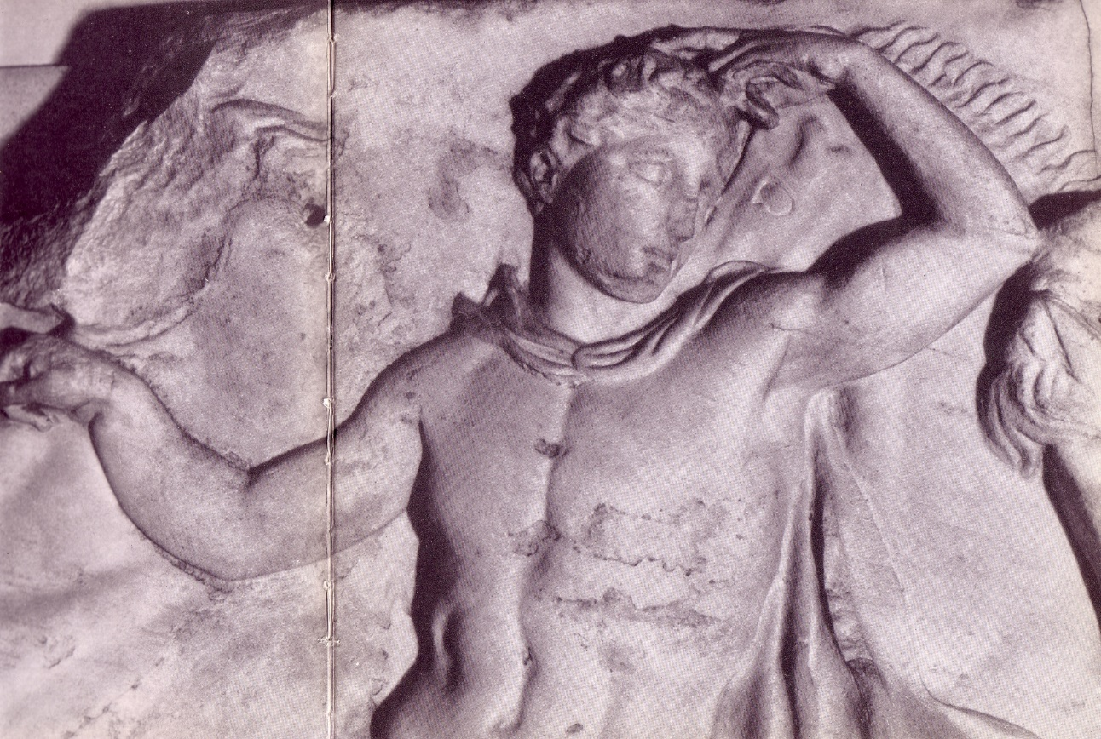

Slide 17
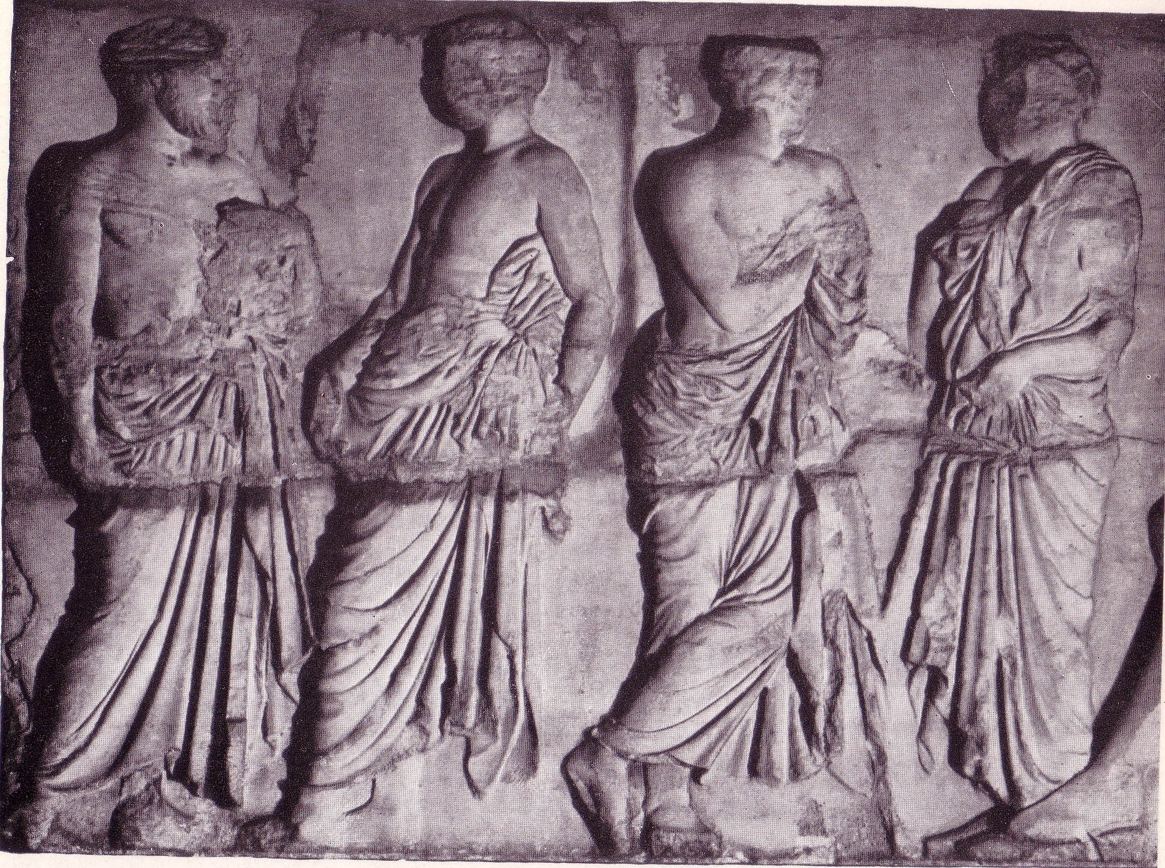

Slide 18
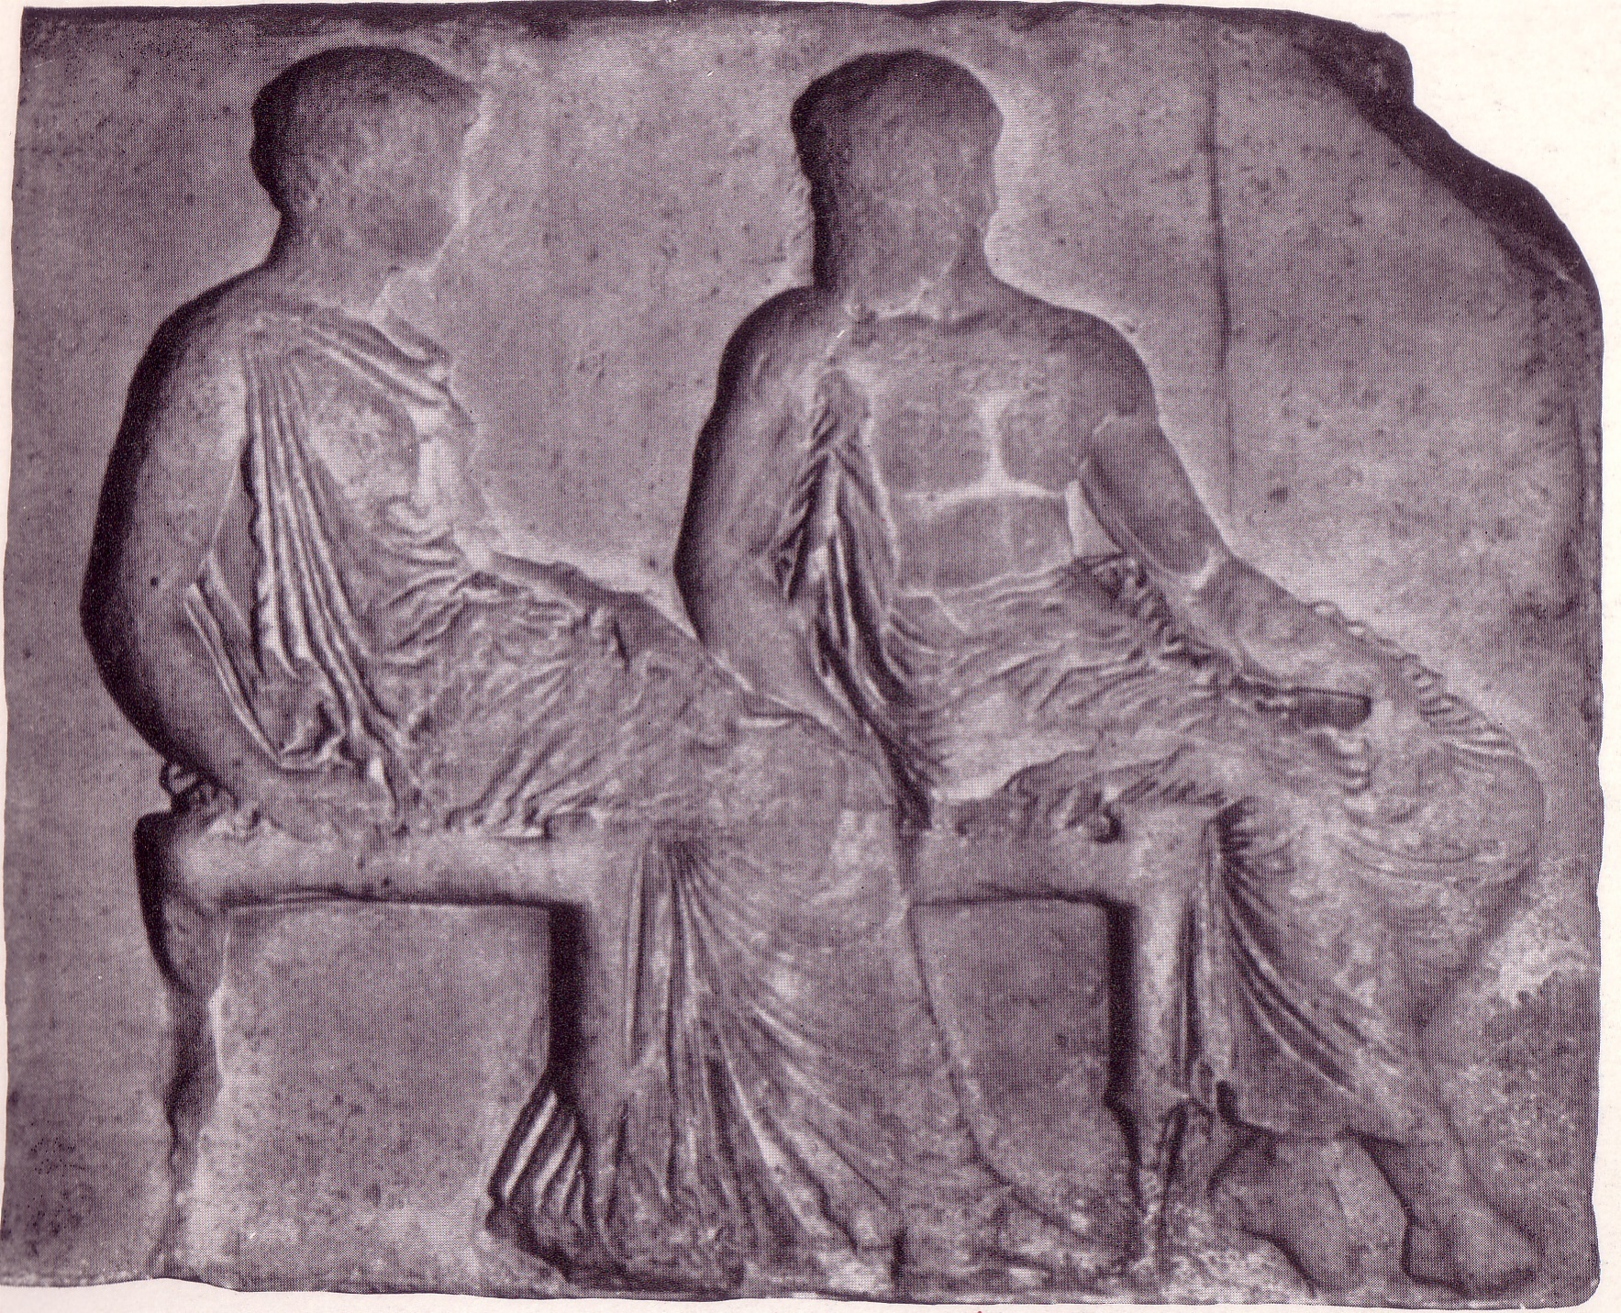
Consesso delle divinità olimpiche.
Molto “umanizzate”, ma doppio di grandezza dei cittadini ateniesi.
Atena e
Hephaistos

Slide 19
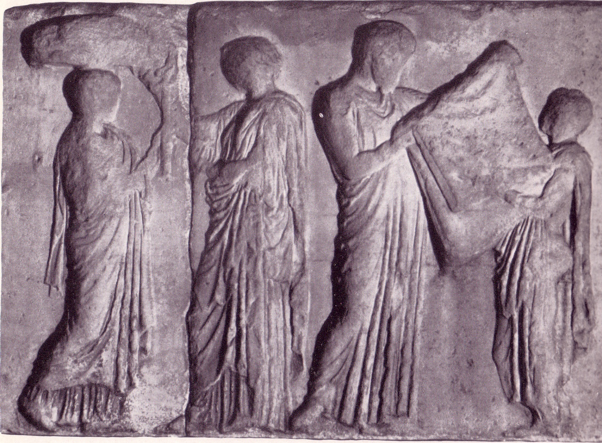
Fregio Partenone, parte est, consegna del peplo ad Atena da parte delle Ergastinai, la stoffa è ricamato con motivo di gigantomachia

Slide 20
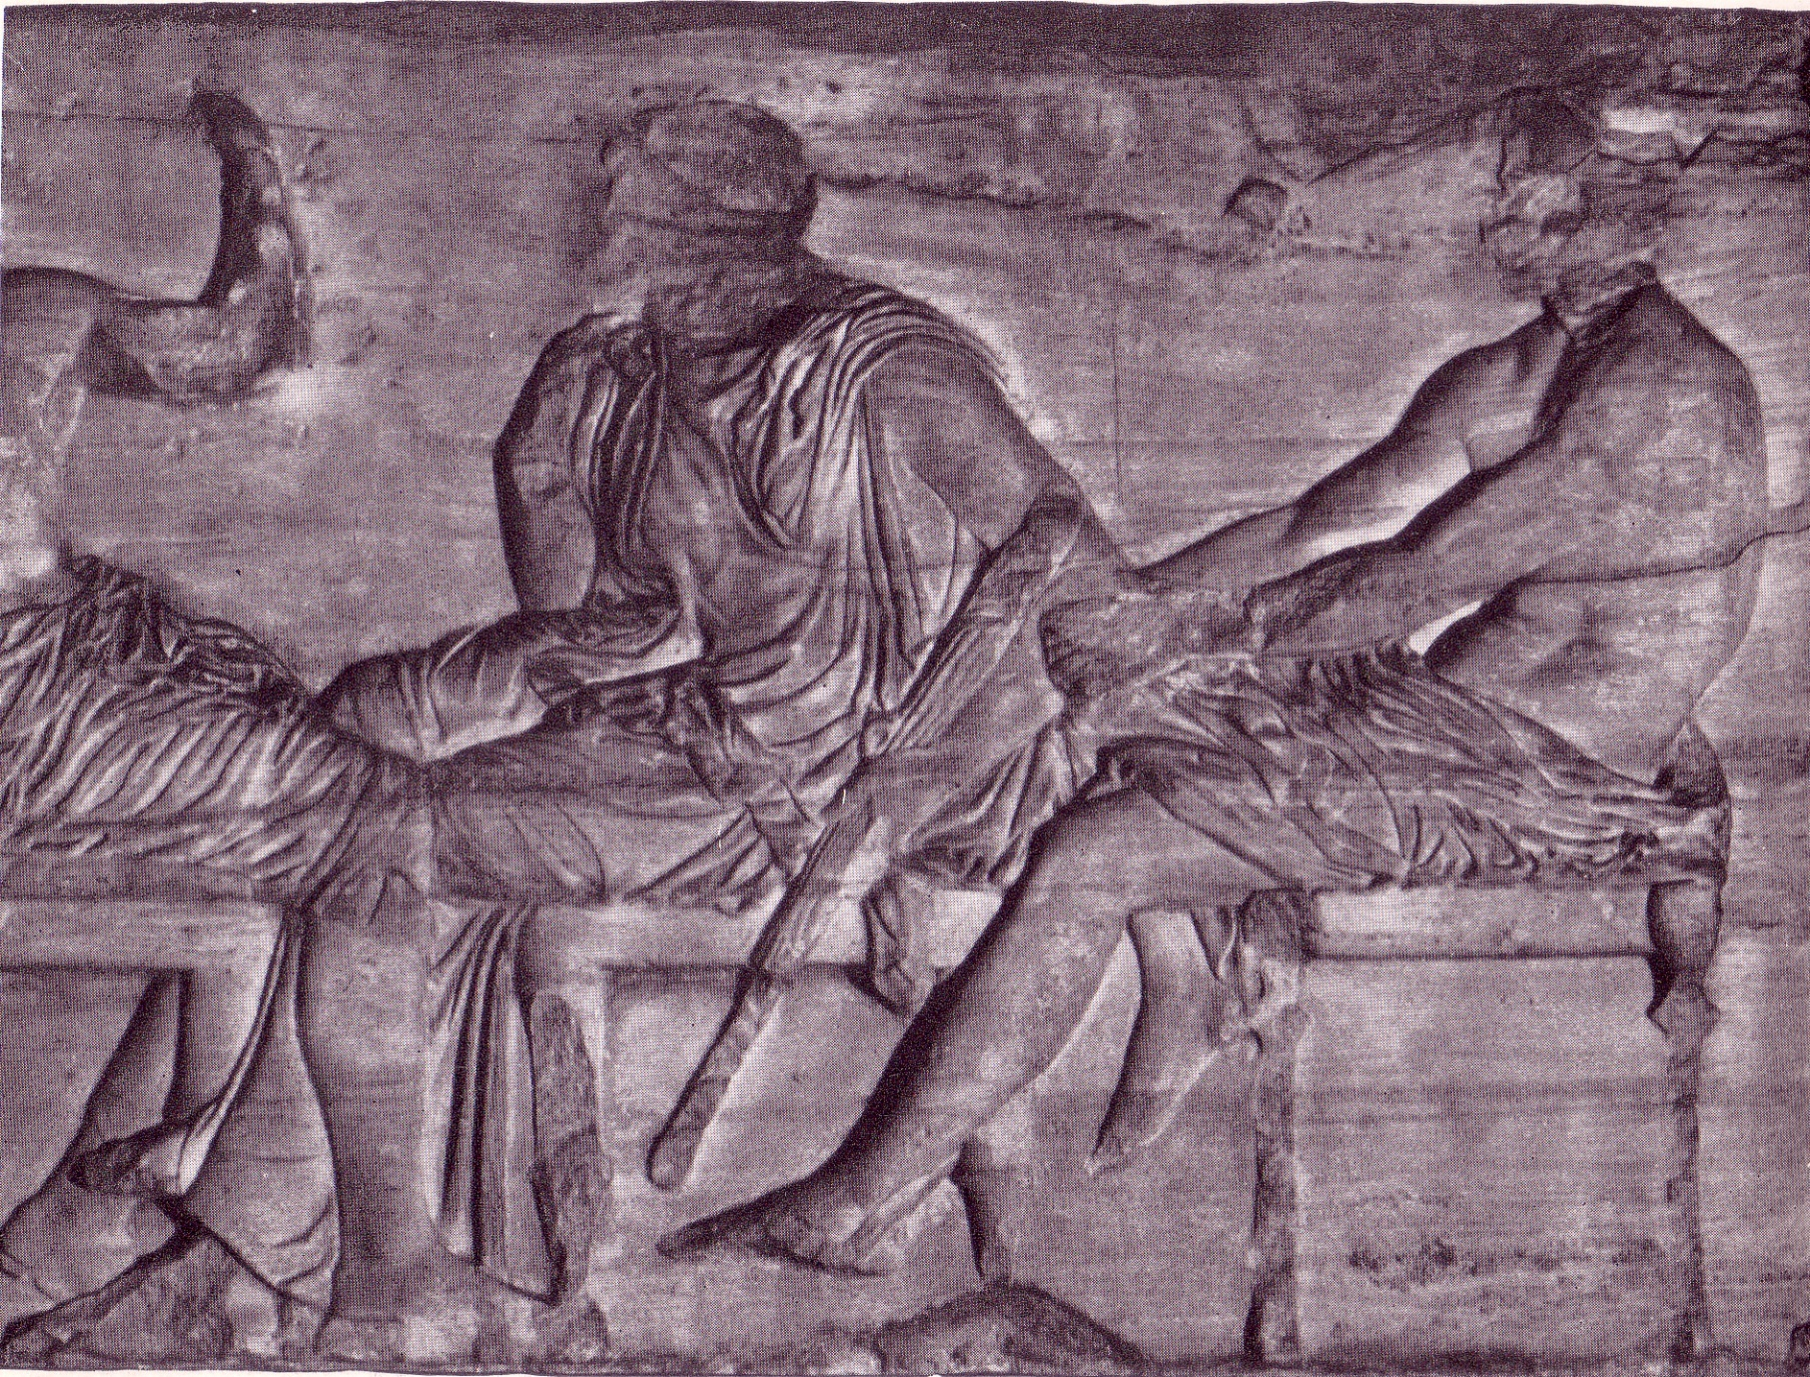
Demetra con Dioniso e Ares?

Slide 21
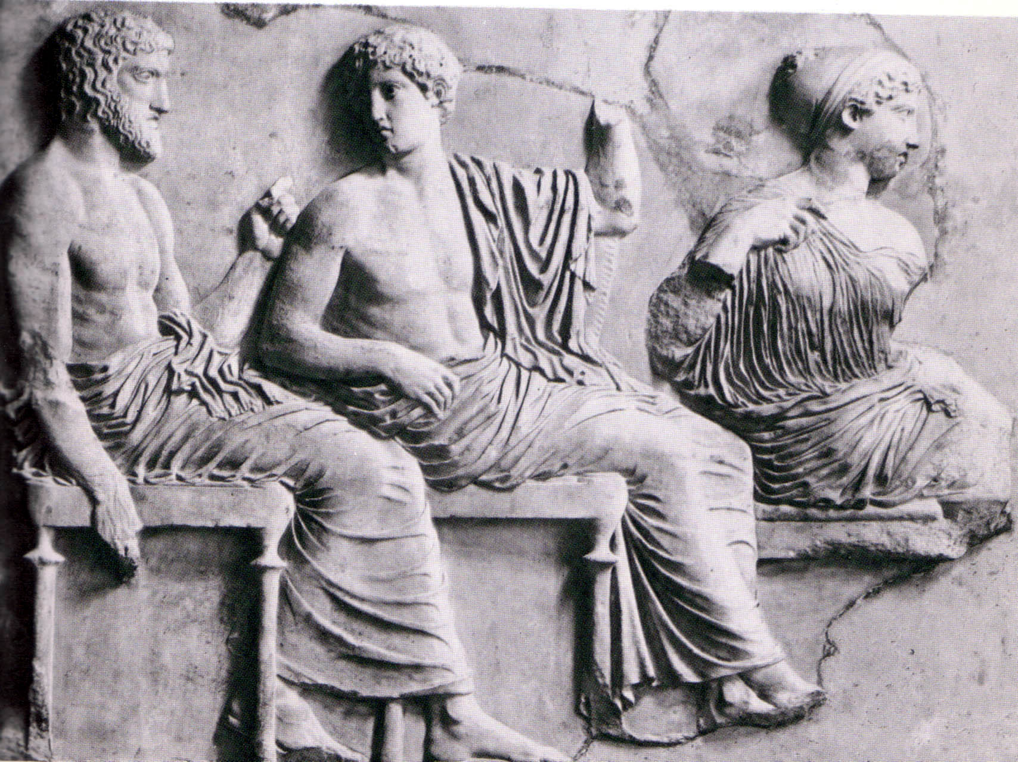

Slide 22
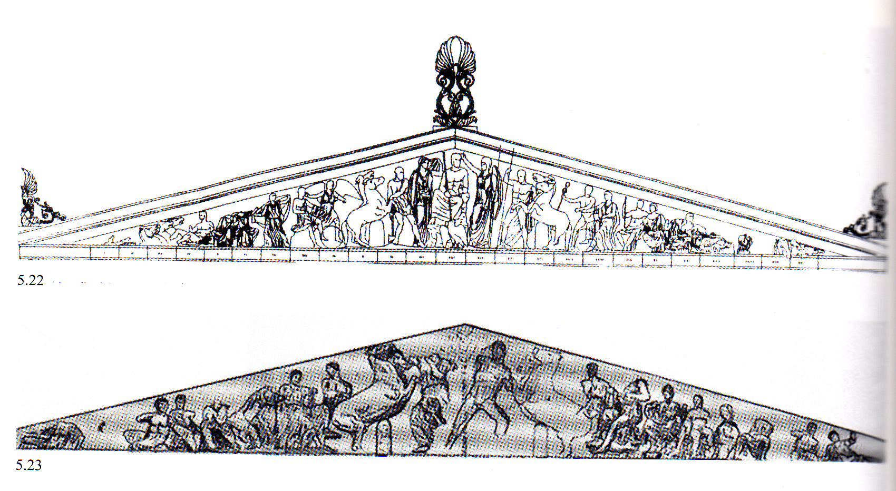
Partenone, frontoni
frontone Est, 440 a.C., nascita di Atena, Pandora, Helios, Selene, Dioniso, Kore,
Demetra, Artemide, Efesto, Zeus, Hera, Hestia, Dione, Afrodite
b) frontone Ovest, 432 a.C. (vendita impalcatura), lotta tra Atena e Poseidon per il dominio
sull’Attica – finito poco prima della guerra del Peloponneso
a)
b)

